Slide 1



Estudio Comparativo del Escalamiento de una Imagen Monocromática Usando los Métodos de Replicación de Pixeles (Filtro de Caja) e Interpolación Bilineal (Filtro Bartlett)
MARIA JOSE MERA COLLANTES
CARLOS ANTONIO QUEZADA
2009

Slide 2
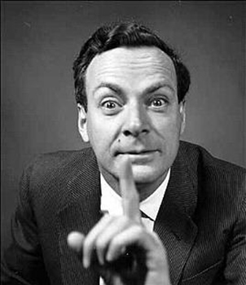

EL PROBLEMA
Es difícil conseguir imágenes del tamaño apropiado para usos publicitarios sin tener que pagar fuertes sumas de dinero para obtenerlas. Es importante conocer como se pueden agrandar. El estudio comparativo permite la selección adecuada del método de escalamiento.
Se desea realizar el estudio comparativo dos algoritmos de escalamiento de imágenes, Replicación de Pixeles (Filtro de Caja) y Interpolación Bilineal (Filtro Bartlett), para determinar cual de estos produce la mayor calidad visual en su resultado.
150 x 150 Pix
300 x 300 Pix

Slide 3



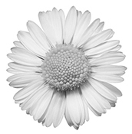
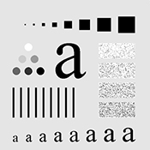
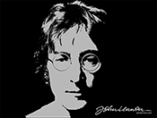
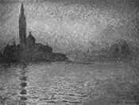
LA RESOLUCION
1. Se tomaron distintas imágenes monocromáticas 300x300 pix para realizar las pruebas

Slide 4

LA RESOLUCION
Para efectos de la prueba, se tomaron estas imágenes 300x300 pix y:
  2.1 Se las redujo a 150x150 pix mediante Photoshop CS4.
Photoshop CS4
Interpolación Bicúbica
Estas imágenes de 150x150 son con las que se trabajó.

Slide 5

LA RESOLUCION
  2.2 Se las expandió a 300x300 de nuevo con Photoshop CS4.
Photoshop CS4
Interpolación Bicúbica
Esta imagen queda como base de comparación con un método profesional.

Slide 6
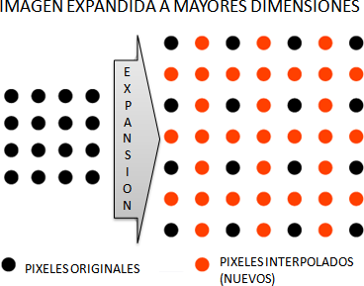


LA RESOLUCION
Se comienza el proceso de escalamiento
3.1 Padding

Slide 7
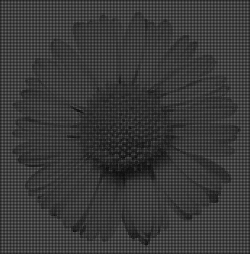
LA RESOLUCION
Se comienza el proceso de escalamiento
3.1 Padding
EJEMPLO
Estos puntos negros (ceros) en la imagen, la amplían.

Slide 8
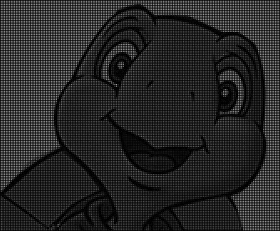
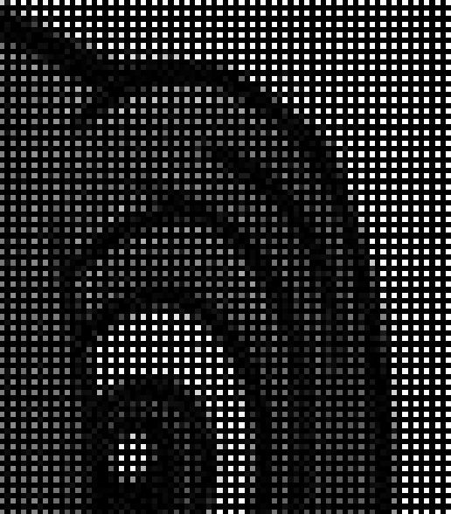
LA RESOLUCION
  3.1 Padding
Estos puntos negros (ceros) en la imagen, la amplían.

Slide 9
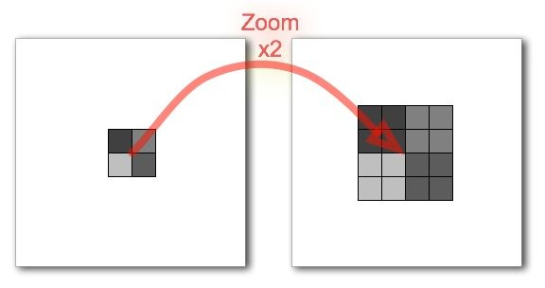
LA RESOLUCION
  3.2 PRIMERA OPCION: Se aplica Replicación de Pixeles mediante un Filtro de Caja.

Slide 10
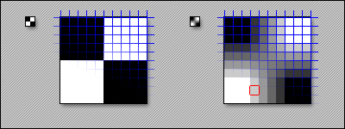
LA RESOLUCION
  3.3 SEGUNDA OPCION: Se aplica Interpolación Bilineal mediante un Filtro Bartlett.
La formulación por promedios que se utiliza en Interpolación Bilineal causa este tipo de difuminado en los bordes.

Slide 11
LA RESOLUCION
4. Análisis Numérico de los resultados.
Se utilizo el Error Cuadrático Medio Mínimo Normalizado para medir numéricamente las diferencias entre la imagen original vs las imagen escaladas.
Este calculo fue realizado para estos 3 pares de imágenes tipo:
Imagen Original 300x300 vs Imagen Escalada Replicación de Pixeles
Imagen Original 300x300 vs Imagen Escalada Interpolación Bilineal
Imagen Original 300x300 vs Imagen Escalada Interpolación Bicúbica (PS)

Slide 12
En este momento pasamos a nuestra interfaz grafica.

Slide 13
CONCLUSIONES
La implementación en codificación simple permite el uso de estos algoritmos en distintas aplicaciones graficas que requieren una respuesta rápida. Por ejemplo en el escalamiento en tiempo real de imágenes como el Visor de Imágenes de Windows o Irfanview.
Los resultados obtenidos visualmente versus los obtenidos numéricamente tienen ciertas discrepancias en la decisión de calidad. Esto nos hace concluir de que este método numérico no es completo para realizar este tipo de decisiones sobre la calidad.
Dada la conclusión anterior, notamos que la decisión sobre la calidad de un escalamiento de imágenes es preferible que sea tomada por una persona, para estar seguros del nivel satisfacción con un resultado u otro.
Visualmente, Interpolación Bicúbica (realizada en Photoshop CS4) es de calidad grafica superior. Sin embargo, Interpolación Bilineal (algoritmo trabajado en este trabajo) tiene una calidad muy similar en muchos de los casos tratados.
La interface grafica realizada para este proyecto tiene la especial aplicación de que puede usarse en la cátedra de una materia que trate sobre Procesamiento Digital de Imágenes.

